Slide 1
WWW.RHONE-SOLIDARITE.COM

Slide 2
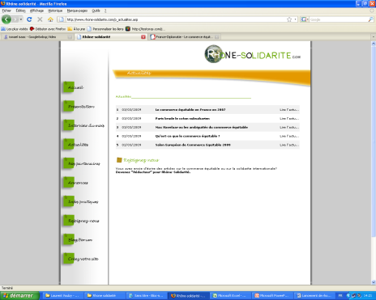
POURQUOI
PERMETTRE UNE MUTUALISATION DES INITIATIVES DE L’ENSEMBLE DES ACTEURS DU COMMERCE SOLIDAIRE EN RHONE-ALPES ET DES PAYS DU SUD PLUS PARTICUEREMENT D’AFRIQUE CENTRALE.
PERMETTRE LA RENCONTRE ENTRE LES ACTEURS NORD ET DU SUD DANS LE DOMAINE DU COMMERCE EQUITABLE.
PROMOUVOIR LE CODEVELOPPEMENT ET LA COOPERATION DECENTRALISEE

Slide 3
POUR QUI?
L’ensemble des acteurs du monde associatif
Les collectivités locales de Rhône-Alpes
Les établissements scolaires du nord comme du sud
Les particuliers

Slide 4
UNE INITIATIVE COMPLEMENTAIRE DE CELLES DES AUTRES STRUCTURES EXISTANTES
Rhône-solidarite.com n’est pas un site de plus dans le paysage associatif de Rhône-Alpes, il est complémentaire des autres structures de la région comme Résacoop ou Rhône-Alpes solidaire.

Slide 5
PRINCIPALES RUBRIQUES DU SITE

Slide 6
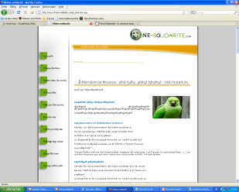
L’interview du mois
A travers cette rubrique les acteurs du
commerce équitable ont la parole tous
les mois (ou 15 jours) pour exposer leur
projet et faire connaitre leurs actions.
Comment?
Vous êtes une association ou toute autre structure œuvrant pour le commerce solidaire en Rhône-Alpes
Vous avez un projet et vous voulez le faire connaitre
Prenez contact avec nous
Rhône solidarité est là pour vous guider et vous aider à valoriser vos projets

Slide 7
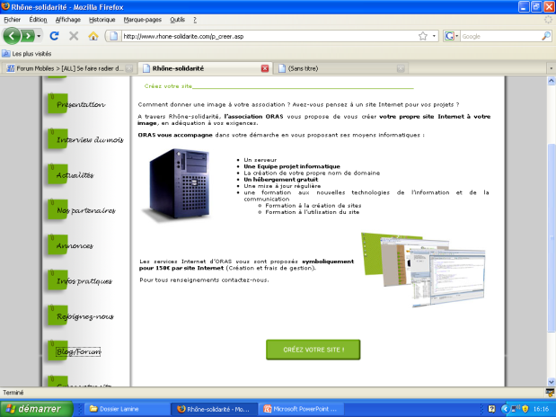
CRÉEZ VOTRE SITE INTERNET
Rhône solidarité vous permet de créer votre site internet à
moindre frais, grâce à son service clé à main qui
comprend:
Un serveur
Une équipe projet informatique
La création de votre propre nom de domaine
Un hébergement gratuit
Une mise à jour régulière
Une formation aux nouvelles technologies de
l’information et de la communication

Slide 8
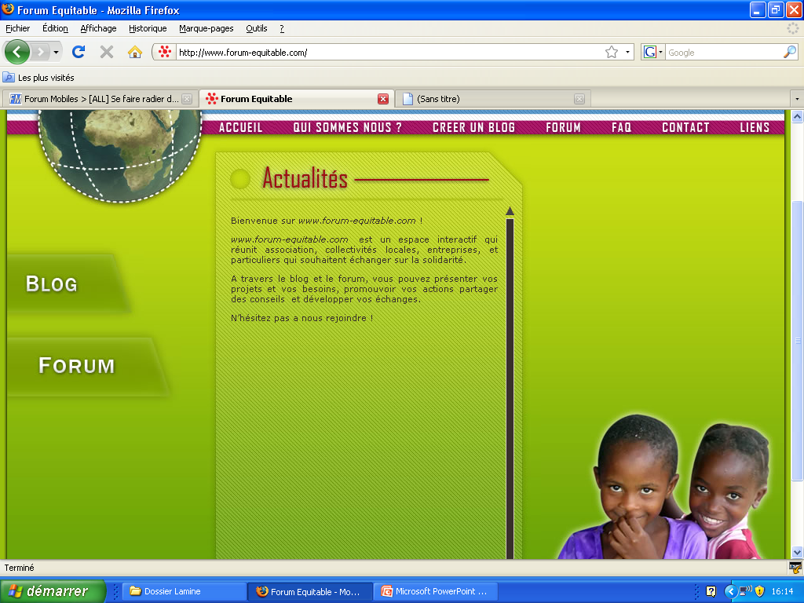
LE FORUM
Le forum est un espace interactif qui réunit association, collectivités locales, entreprises, et particuliers qui souhaitent échanger sur la solidarité.
A travers le blog et le forum, vous pouvez présenter vos projets et vos besoins, promouvoir vos actions partager des conseils et développer vos échanges.

Slide 9
Contact
Contact site: contact@rhone-solidarite.com
Contact webmaster: webmaster@rhone-solidarite.com
Contact oras: contact@oras-conseil.com
Adresse postale: 1, rue Mozart 69100 Villeurbanne
Téléphone:

